Slide 1
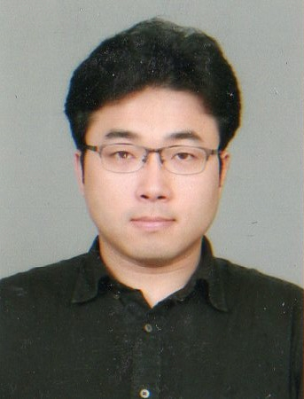
『 가장 안전한 유산소 운동 걷기 』강좌
인천시민의 건강증진을 위해 「가장 안전한 유산소 운동 “걷기”」라는 주제로 아래와 같이 건강강좌를 개최합니다.
일시 : 2016년 9월 30일(금) 14:00~16:00
대상 : 지역주민 누구나
장소 : 서구청 지하대회의실
강사 : 남기세병원 과장 조훈식(정형외과 전문의)
내용
- 대표적 유산소 운동 걷기
- 걷기 가이드
- 걷기가 몸에 미치는 긍정적인 영향
- 가장 완벽에 가까운 운동
- 걷기를 통한 요통 완화
- 무릎관절에 효과적인 걷기
참가비 : 무료
문의처 : 서구보건소 통합건강관리실
032) 560-5079, 5077
서구보건소
건강증진과

